Slide 1
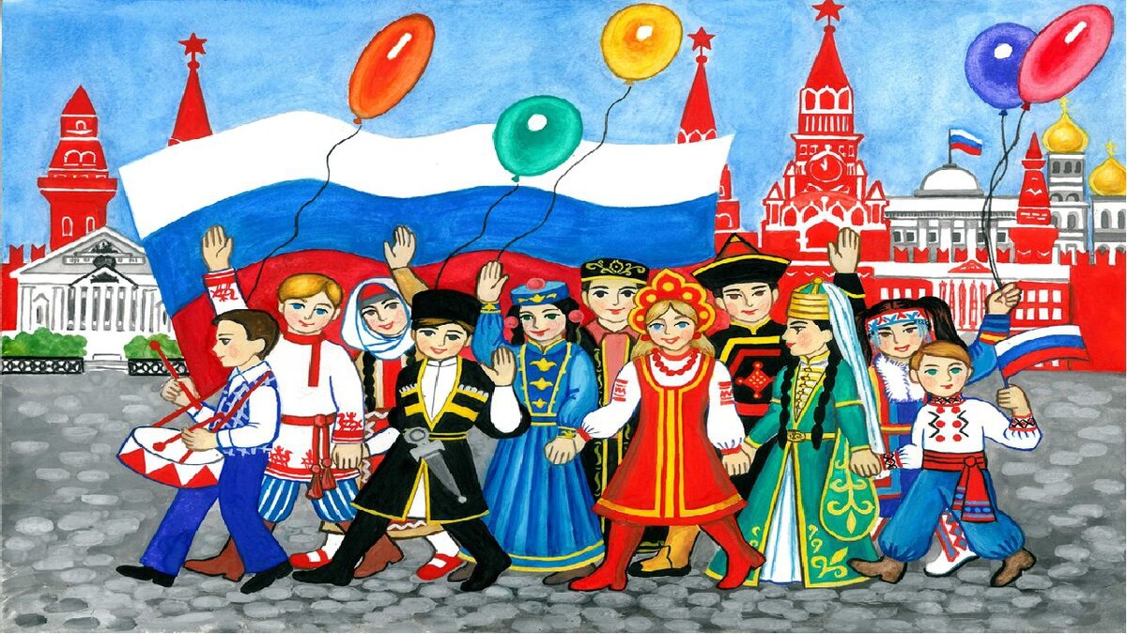
МАДОУ №4 детский сад «Солнышко»
Проект 2ой младшей группы «Клубничка»
«День Народного единства»
Г. Арамиль, 2021 год

Slide 2
Вид проекта: познавательный, групповой
Продолжительность проекта: краткосрочный (1 неделя)
Цель проекта: Познакомить детей с национальным праздником, рассказать о многонациональности нашей страны; сформировать представления о русском народе (наряды, игры, еда, жилища, музыкальные инструменты, посуда).
Задачи проекта:
Дать представление о празднике «День народного единства».
Пробудить в детях чувство любви к своему селу, краю, уважение к его традициям и обычаям.
Развивать коммуникативные навыки детей.

Slide 3
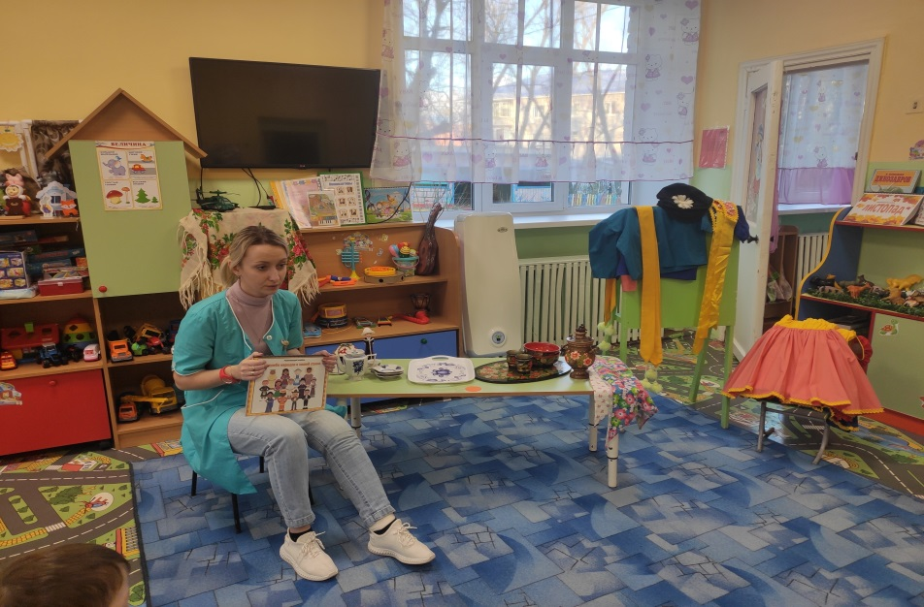
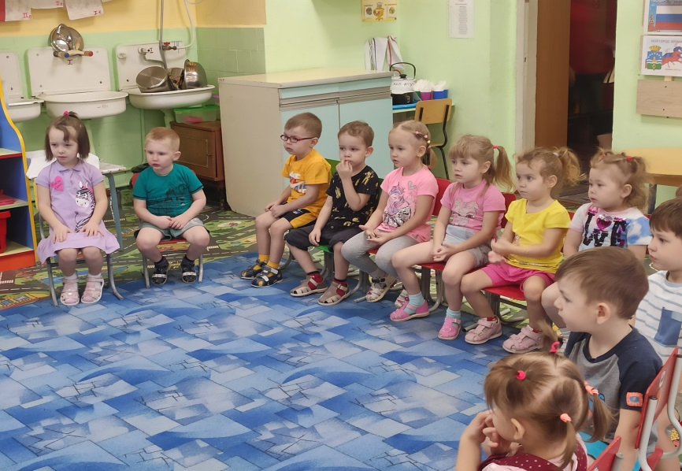
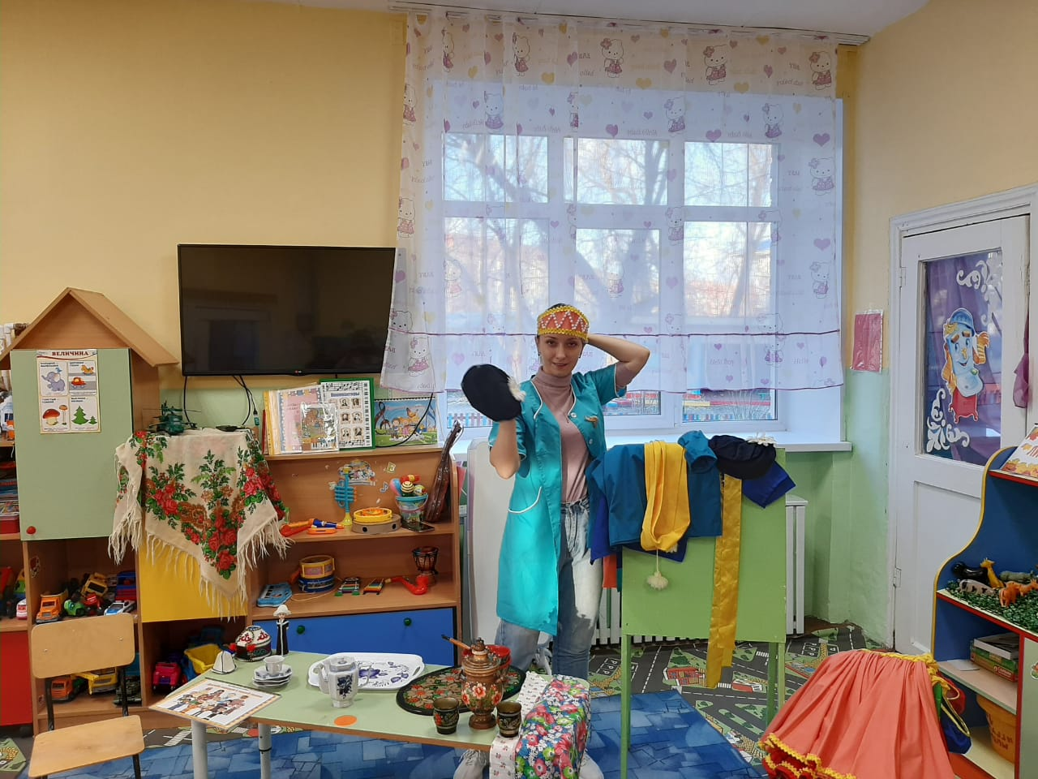
Беседа

Slide 4
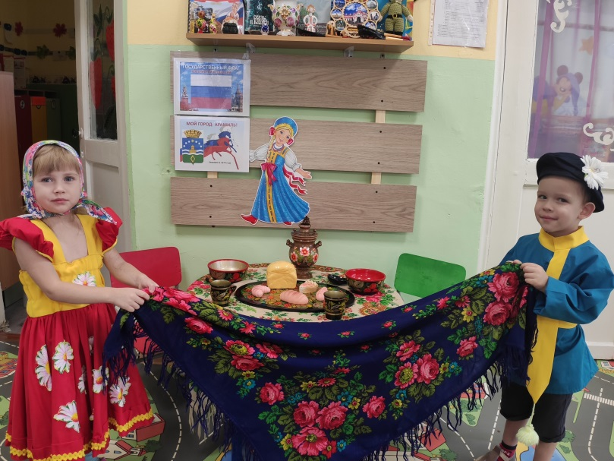
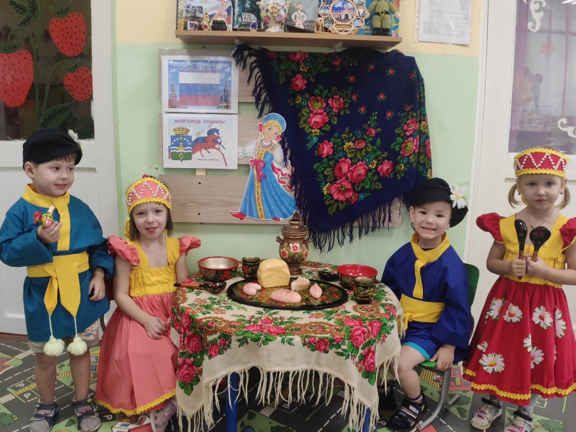
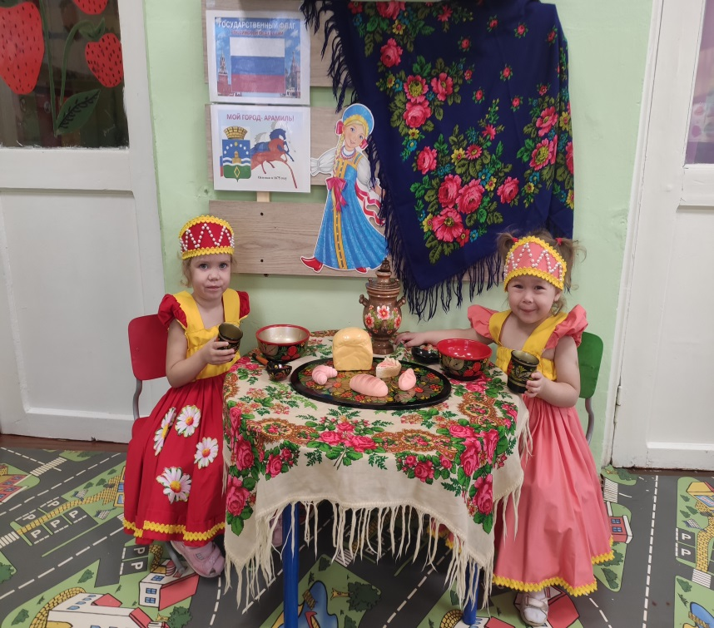
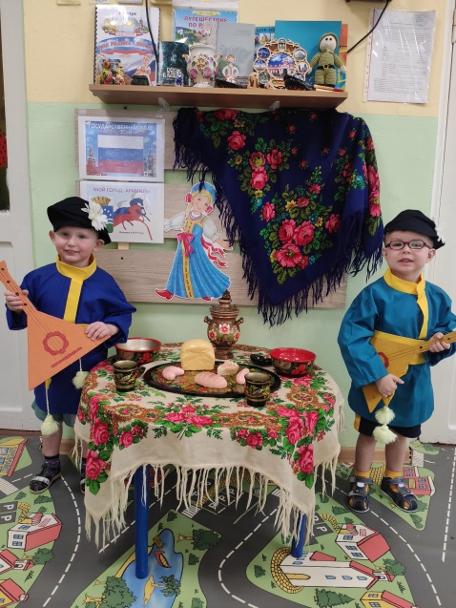
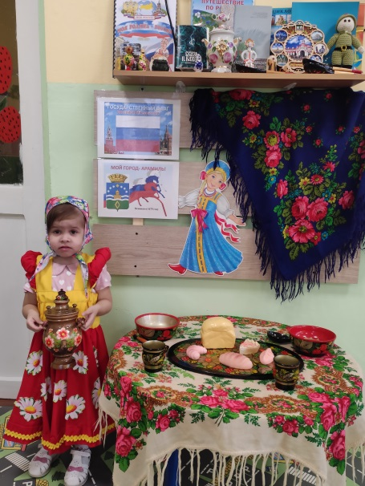

Slide 5
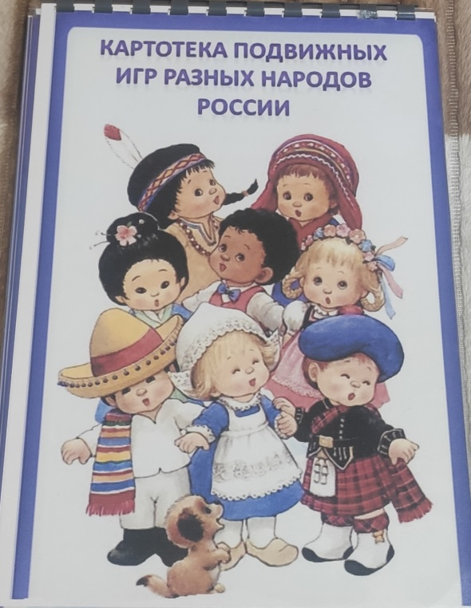
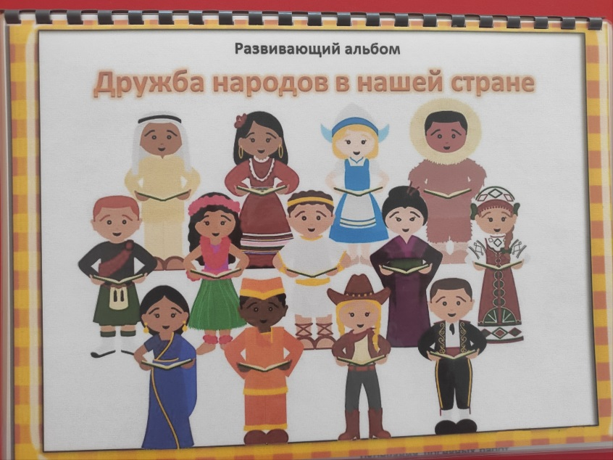
Мной созданы:

Slide 6
Участие в конкурсе

